Slide 1

『凡事都可行，但不都有益處』
(林前 6:12、10:23-24、9:23、10:31)
邢承中 弟兄

Slide 2
聖經經文
凡事我都可行．但不都有益處。凡事我都可行、但無論那一件、我總不受他的轄制（林前 6:12）
凡事都可行．但不都有益處。凡事都可行．但不都造就人（林前 10:23)
無論何人、不要求自己的益處、乃要求別人的益處（林前 10:24）
凡我所行的、都是為福音的緣故、為要與人同得這福音的好處（林前 9:23）
所以你們或喫或喝、無論作甚麼、都要為榮耀神而行 （林前 10:31）

Slide 3
大綱
引言
在基督裡的真自由
凡事都可行，但我總不受它的轄制－為自己的緣故
凡事都可行，但不都造就人 - 為他人的緣故
凡事不要求自己的益處、乃要求別人的益處 - 為他人的緣故
凡我所行的，都是為福音的緣故，為要與人同得這福音的好處
凡事都可行，無論作什麼，或喫或喝，都要為榮耀神而行
如何作到
結語

Slide 4

在基督裡的真自由
基督耶穌的寶血洗盡我們的罪，不再受罪的捆綁與律法的約束
  這真自由不但是反映在我們的行動上，也落實在我們的思想，情感，意志上
凡事都可行不等於放縱，它是用來平衡
與控制我們的生活
  在基督裏的自由是一種自我控制的能力
  在基督裏的自由是一種勝過世界的能力
在基督裏的自由還包括了一種使人自由的律法 （雅 1:25）
  這使人自由的律法。不但使人自由，而且使人得福
  盡心，盡性，盡意，盡力愛主你的神；其次也相仿，就是愛人如己
基於自制的能力，基於愛神愛人的動力，我們能夠自由選擇作對自己有益的事，作造就他人的事，作合神心意，榮耀神的事

Slide 5

1. 凡事都可行，但我總不受它的轄制－為自己的緣故
凡事都可行，但不都有益處
  許多時候，這些“凡事”損害我們的身體與心思，損害了我們與他人，甚至與神的關係
凡事都可行，但我總不受它的轄制
  這些”凡事“，持續作下去，成為上癮，痴迷，進而控制我們的人生
在人生中任何控制你的生活與情緒的，就成為你的主，你成為它的奴隸
  將自己交托仰望主基督，祂是你唯一的主
  當主基督成為我們的救主，我們不須要任何其他的主

Slide 6
2. 凡事都可行，但不都造就人-為他人的緣故
在作任何事時，都當想到所產生對他人的影響。莫讓我們不經意的言行，成為他人的跘腳石
既蒙救恩成為基督徒，行事為人就當與蒙召的救恩相稱
凡是不造就人的話一句都不要出口，凡是不造就人的行為，不要走出內室

Slide 7

3. 凡事不要求自己的益處、乃要求別人的益處 - 為他人的緣故
因着愛的緣故，甘心情願的放棄自己的權利，甘心情願的將他人的益處，當成自己的責任
為了他人的益處，情願犧牲自己的益處，為的是造就他人

Slide 8

4. 凡我所行的，都是為福音的緣故，為要與人同得這福音的好處
這是真自由的積極的另一面。凡事都可行，但我只選擇那些神所托付的事
蒙恩得救後，我們何等願意讓別人也能經歷福音的甜美，重生的喜樂
所行所言，都是要別人也能得到福音的好處

Slide 9
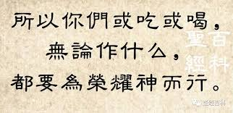
5. 凡事都可行，無論作什麼，或喫或喝，都要為榮耀神而行
不論喫喝，我們所作的都是為著神的榮耀。若是因着喫喝，讓神的名受損，那就寧可不作
凡不能榮耀神的事，通常是本就不該在我們生命中出現的事
更多的時候，不榮耀神的事攔阻聖靈在我們身上所作的，使我們成聖的努力

Slide 10
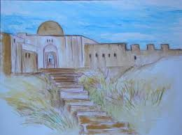
如何作到
信靠順服
  信靠神的話，照着去作，就會看見果效
  在書信中，保羅六次勸勉信徒，凡事都可行，但不都有益處，但是按著層次，一路上行
  從為己，到為人，到為神的榮耀
  這是信徒上行的靈程，一路登高，一方面感恩讚美，一方面勵志向上，直等到達錫安山頂得與神共享榮耀
倚靠聖靈
  倚靠聖靈內住的大能，幫助我們的抉擇，並得以活出一個得勝得釋放的生命
  訓誨師與保惠師帶我們活出一個榮神益人的生命

Slide 11
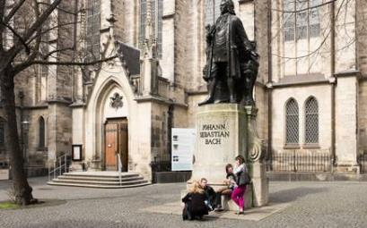
結語
凡事都可行，但不都有益處，不都造就人，不都榮耀神
我們應當努力避免受到無益，不造就人，不榮耀神的事的轄制
我們應當竭力追求有益，造就人，榮耀神的事

